Slide 1

“Ustedes son la Sal de la Tierra, Ustedes son la Luz del Mundo”Mt 5,13-14
«Mi Vida es una semilla en el surco que brote, a brote…» escapa a la oscuridad, que sueña con ser luz del mundo en medio de tanta desigualdad, donde el pobre no tiene lugar dónde ir, dónde estar, ni dónde habitar, porque lo poco que tenía se le ha quitado, haciéndolo extranjero en su propia tierra.
21/03/17

Slide 2
Mi vida es una pizca de sal que busca dar sabor a aquello que ha perdido todo sentido y esperanza. Aún en medio de tantas heridas de mi pueblo: ¡Señor yo quiero ir, envíame a mí! Es un tiempo en el que Jesús me envía, ¡Sé Sal y Luz!, En mi pueblo, con mi gente, que no ha perdido la fe y clama en sus oraciones por una tierra mejor, libre del hambre, de la miseria, de la humillación, de la injusticia, de la opresión, libre de una guerrilla, de la mano del prepotente que esclaviza y arrebata la vida, así como le quitaron la vida a nuestra hermana Luz Marina por defender la dignidad de la mujer oprimida. A 30 años de su Martirio su vida, como la de Jesús, es semilla nueva para el Pueblo.

Slide 3
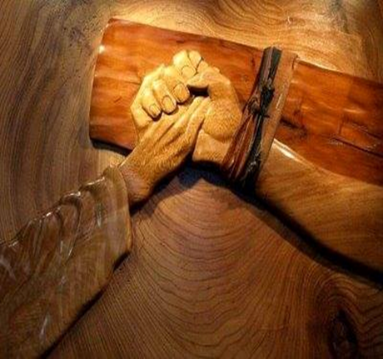
Señor, «sé mi Luz» en medio de mi noche y que pueda llevar mi Cruz junto a la tuya. Que a pesar de que se nos amenaza la vida en algunos lugares donde estamos, quiero alzar la copa de la vida bendiciendo tu nombre «y cumplir mis votos entre el pueblo, sostenida por ti».
Yubisay Parra

